Slide 1
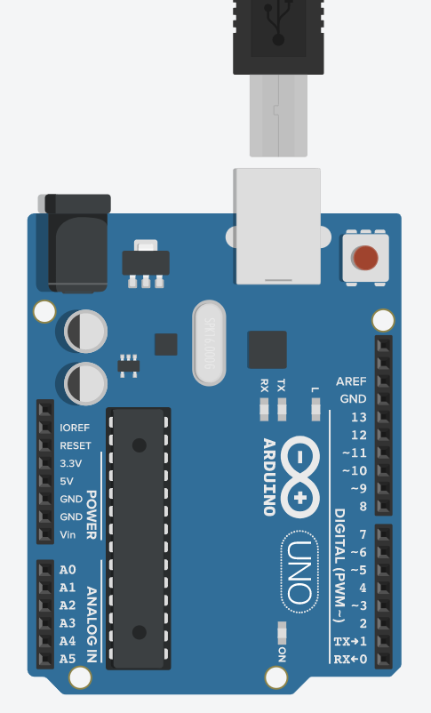
Motor_B Control2
Motor_B Control1
Motor_A Control2
Motor_A Control1
Motor Encoder2
IR Sensor LeftOut
Motor Encoder1
IR Sensor LeftIn
IR Sensor RightIn
ESP-01 Adapter Rx
IR Sensor RightOut
ESP-01 Adapter Tx

